Slide 1
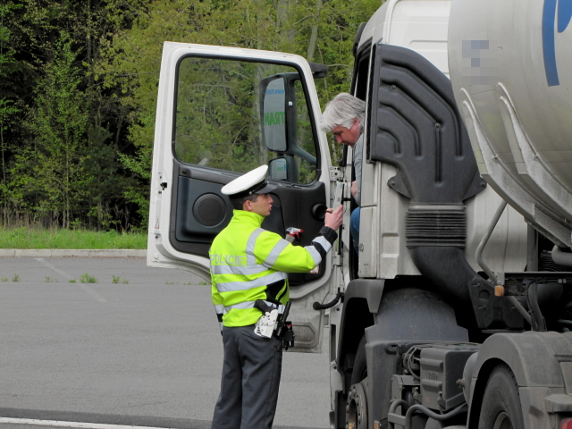
Inteligentní tachografy a karta řidiče

Slide 2


ů
Nařízení 165/2014
O tachografech v silniční dopravě
Vozidla a jejich soupravy pro přepravu zboží
s největší povolenou hmotností nad 3,5 t (dle TP)
Vozidla pro přepravu osob s počtem sedadel nad 9
- včetně řidiče
- dle TP
Mimo stanovené výjimky dle čl. 3 a čl. 13 nařízení č. 561/2006 EU

Slide 3
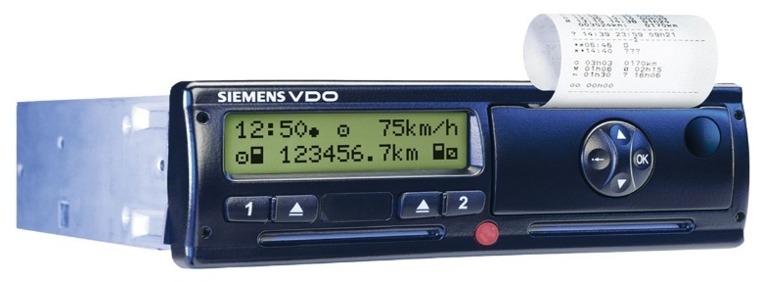
Povinná náhrada za inteligentní tachografy druhé generace v mezinárodní dopravě
Účinnost předpisů k montáži SMART digitálních tachografů II. generace
Montáž tachografů II. generace do nových vozidel
23. srpna 2023
Výměna analogových a digitálních tachografů instalovaných před 6. 2019
31. prosince 2024
Výměna inteligentních tachografů I. generace za tachografy II. generace – smart DT
18. srpna 2025
Povinné tachografy ve vozidlech od 2,5t na MKD
Od července 2026
Žádná možnost aktualizace stávajících tachografů.
To znamená, že budou muset být vyměněny tachografy i u dvou a tříletých vozidel.

Slide 4
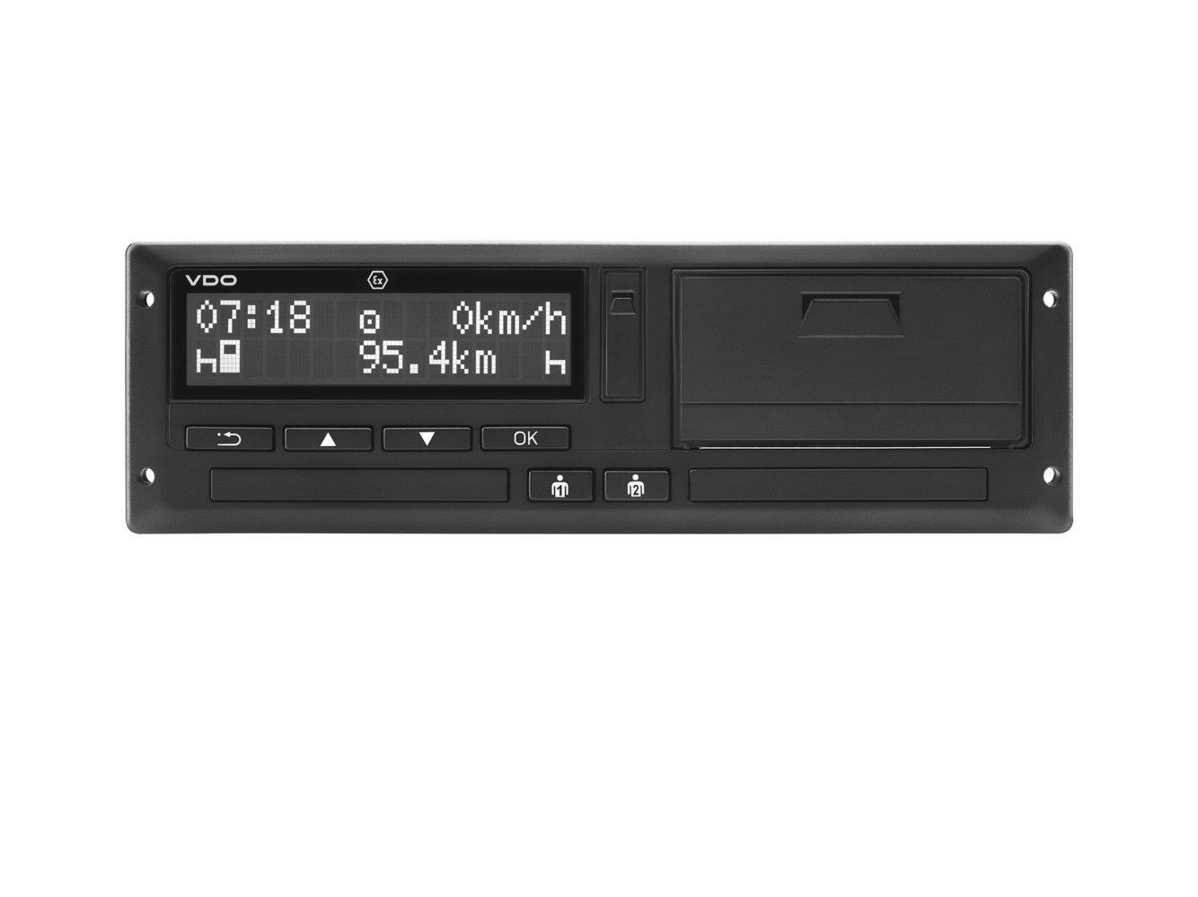
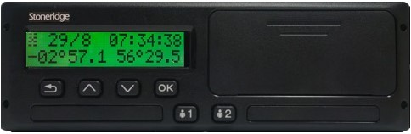
CONTINENTAL
VDO - verze 4.1
STONERIDGE
Verze 8.0G
KARTA ŘIDIČE pro tachograf verze 2 (e-8 004)

Slide 5
Některé nové funkce tachografu 2. generace
Tachograf automaticky zaznamená:
místo začátku denní pracovní doby;
automatická registrace hraničních přechodů;
polohu vozidla každé 3 hodiny celkové doby řízení;
místo konce denní pracovní doby.
Nově ukládaná data:
20 posledních pravidelných kalibrací
20 posledních párovaných snímačů
Záznam o veškerých použitých plombách
Automatické nastavení UTC času
Dálkové odhalování případné manipulace nebo zneužití

Slide 6
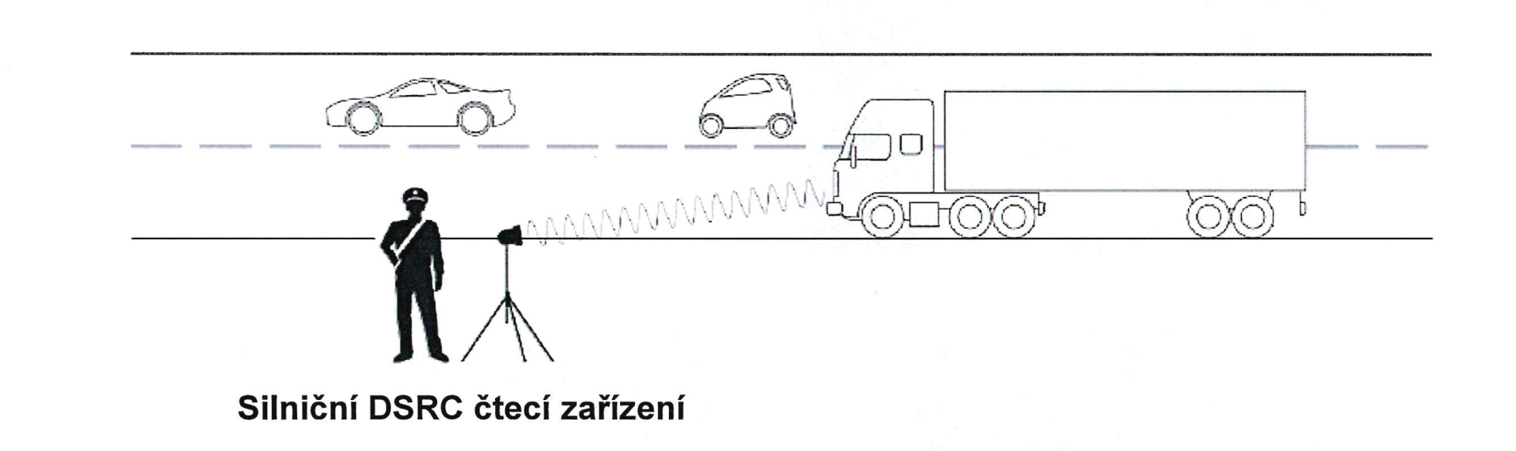
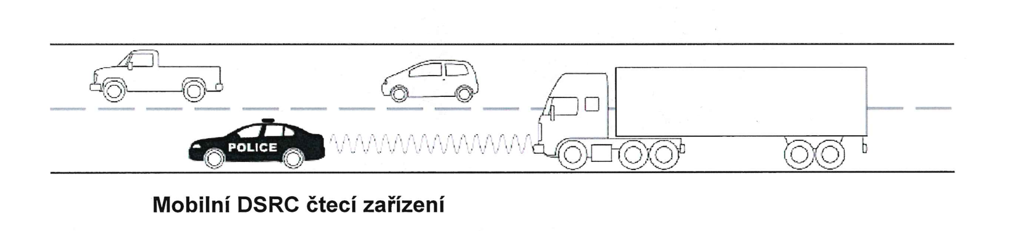
DSRC silniční kontrola na dálku – pro státy EU povinné od roku 2024

Slide 7
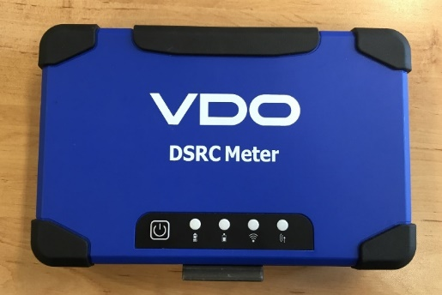
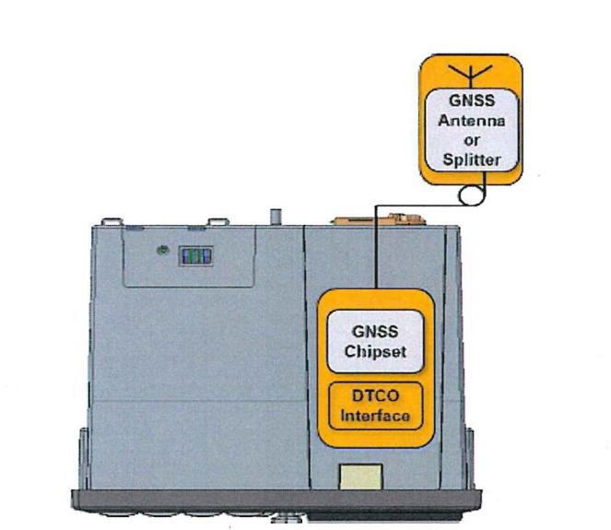
DSRC - RTM
RTM1 Registrační značka vozidla
RTM2 Událost – překročení povolené rychlosti
RTM3 Řízení bez platné karty
RTM4 Platná karta řidiče (karta řidiče vložena ANO/NE)
RTM5 Vložení karty během řízení
RTM6 Chyba údajů o pohybu
RTM7 Nesoulad údajů o pohybu vozidla
RTM8 Druhá karta řidiče (karta spolujezdce vložena ANO/NE)
RTM9 Aktuální činnost (pouze řízení ANO/NE)
RTM10 Poslední relace uzavřená
RTM11 Přerušení dodávky energie
RTM12 Porucha snímače
RTM13 Nastavení času (poslední nastavení)
RTM14 Pokus o narušení zabezpečení
RTM15 Poslední kalibrace (datum posledních 2 kalibrací)
RTM16 Předcházející kalibrace
RTM17 Datum připojení tachografu
RTM18 Aktuální rychlost
RTM19 Časové razítko
Nově informace o době řízení a přestávky v řízení.

Slide 8
Instalační štítek pro Digitální Tachograf
MONTÁŽ ZÁZNAMOVÉHO ZAŘÍZENÍ
Výrobci vozidel nebo montážní pracovníci musí namontované záznamové zařízení aktivovat nejpozději do té doby, než je vozidlo použito v rámci působnosti nařízení (ES) č. 561/2006. Aktivace je kalibrace (ověření).
Montážní štítek
Po provedení kontroly záznamového zařízení, která následuje po montáži, se na záznamové zařízení upevní dobře viditelný a snadno přístupný, rytý nebo trvanlivě tištěný montážní štítek. V případech, kdy toto není možné, musí být štítek upevněn na sloupek „B“ vozidla tak, aby byl dobře viditelný. U vozidel, která sloupek „B“ nemají, musí být montážní štítek upevněn na rám dveří vozidla na straně řidiče a v každém případě musí být dobře viditelný.
Po každé prohlídce provedené schváleným montérem nebo dílnou musí být původní štítek nahrazen novým.

Slide 9
Instalační štítek jediný doklad o ověření tachografu
Instalační (montážní) štítek pro digitální tachograf
Název a sídlo AMS
Datum
VIN (všechny číslice)
Výrobní číslo tachografu
Rozměr pneumatiky
W = imp/km
k = imp/km
l = mm
Instalační (montážní) štítek pro inteligentní tachograf
Název a sídlo AMS
Datum
VIN (všechny číslice)
Výrobní číslo tachografu
Rozměr pneumatiky
W = imp/km
k = imp/km
l = mm
GNSS přítomno/nepřítomno
výrobní číslo vnějšího zařízení GNSS,
Výrobní číslo DSRC výrobní číslo zařízení dálkové komunikace,
Výrobní čísla všech plomb

Slide 10

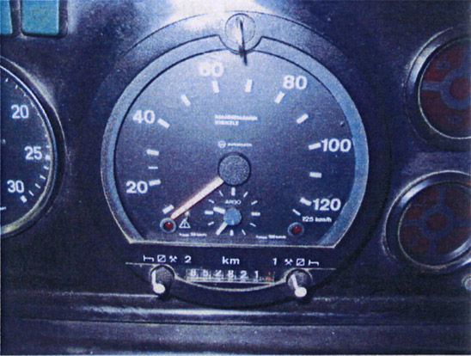
OPRÁVNĚNÍ KONTROLNÍCH ORGÁNŮ
(zákon 111/1994 Sb. o silniční dopravě)
§ 34 odst. 4 zákona o silniční dopravě umožňuje orgánům státního odborného dozoru, obecní policii a Policii České republiky přístup k tachografu nebo jinému záznamovému zařízení.
Dopravce je povinen s odvoláním na ustanovení § 34 odst. 5 zákona o silniční dopravě zajistit, aby řidič poskytl obecní policii a Policii České republiky součinnost při výkonu kontroly.

Slide 11
§ 110a odst. 6 zákona 361/2000 Sb.
Karta řidiče
Příslušný obecní úřad obce s rozšířenou působností vydá do 15 pracovních dnů ode dne podání žádosti kartu řidiče žadateli, který
má na území České republiky obvyklé bydliště,
je držitelem řidičského oprávnění, s výjimkou řidičského oprávnění pro skupiny vozidel AM, A1, A2, A nebo B1 a
není držitelem platné karty řidiče vydané Českou republikou, jiným členským státem nebo jiným smluvním státem Evropské dohody o práci osádek vozidel v mezinárodní silniční dopravě (AETR).

Slide 12
§ 110a odst. 6 zákona 361/2000 Sb.
Karta řidiče
Kartu řidiče je žadatel povinen převzít osobně nebo prostřednictvím zmocněné osoby na základě ověřené plné moci u obecního úřadu obce s rozšířenou působností, u kterého podal žádost.
Údaje o vydání karty řidiče a jejím odevzdání zapíše obecní úřad obce s rozšířenou působností do informačního systému digitálního tachografu (TACHONET)

Slide 13
Ale hlavně!
Řidič smí být držitelem pouze jedné platné karty řidiče.
Řidič je oprávněn používat
pouze vlastní osobní kartu.
Řidič nesmí používat kartu řidiče, jejíž platnost uplynula.

Slide 14
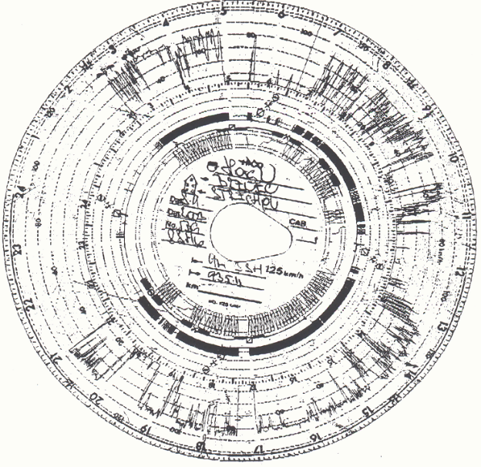
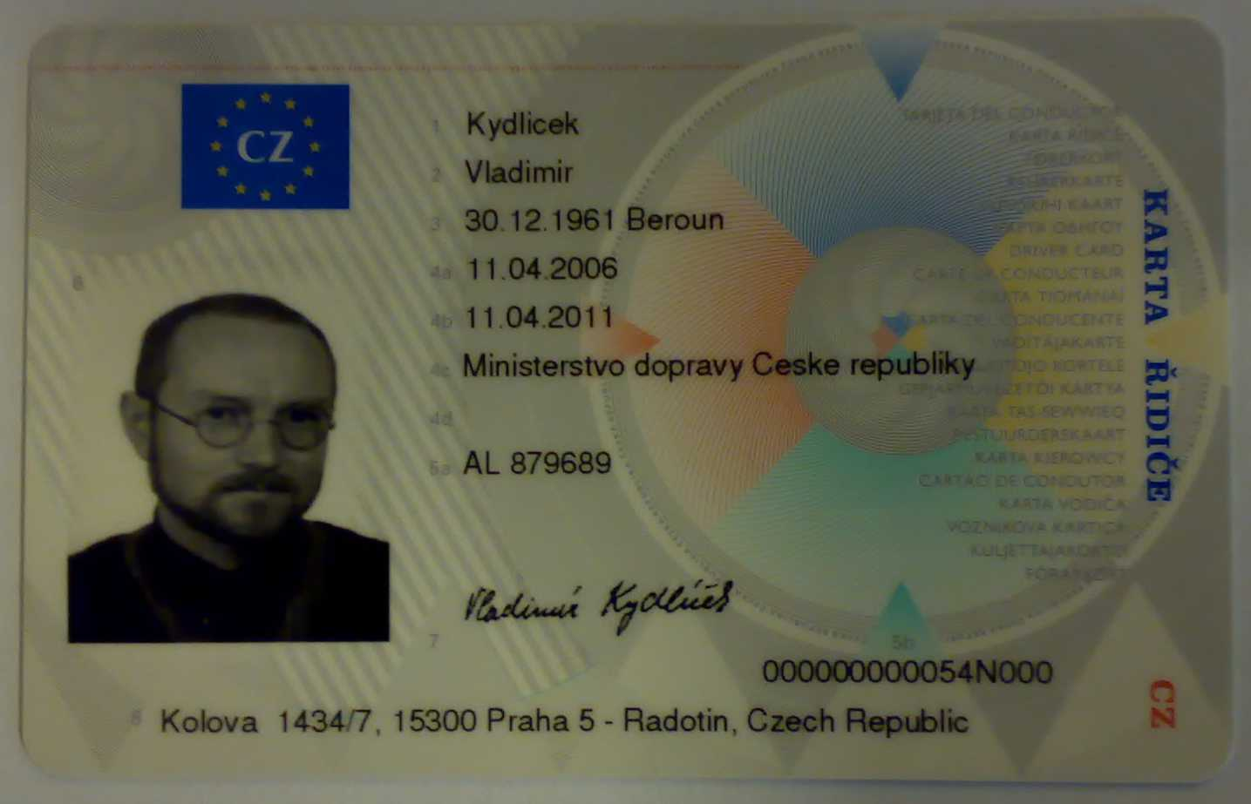

POUŽÍVÁNÍ KARET ŘIDIČE A ZÁZNAMOVÝCH LISTŮ
Řidič používá záznamové listy nebo kartu řidiče každý den, kdy řídí, od okamžiku, kdy převezme vozidlo.
Záznamový list nebo karta řidiče nesmějí být vyjmuty před koncem denní pracovní doby, pokud není jejich vyjmutí jinak povoleno nebo není nezbytné pro zapsání symbolu země po překročení hranice.
Žádný záznamový list nebo karta řidiče se nesmějí používat po dobu delší, než pro kterou jsou určeny.

Slide 15
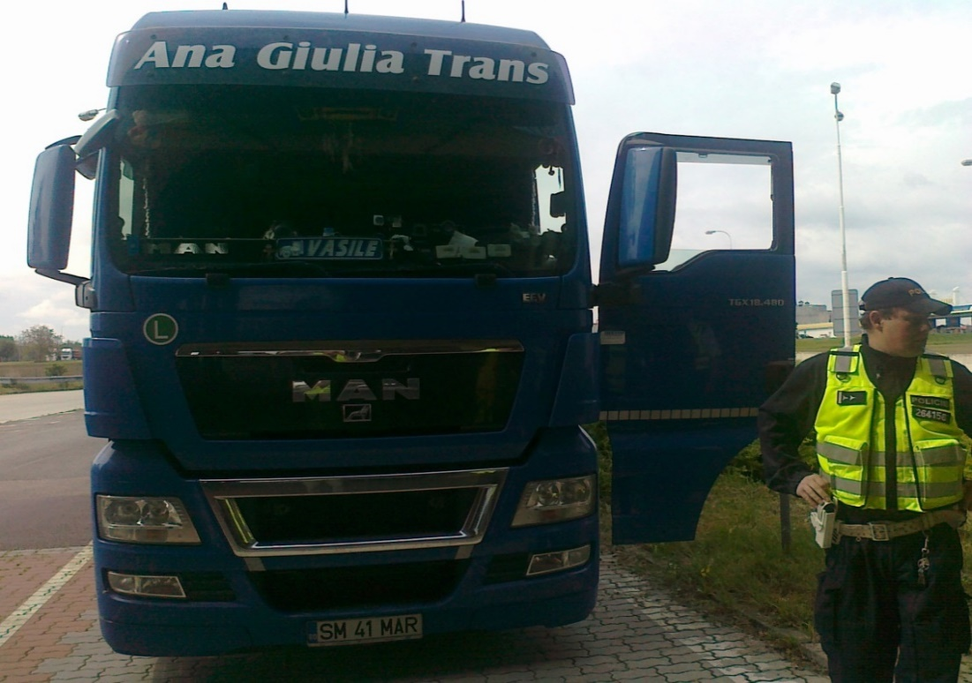
Jízda bez vložené karty řidiče
1. Ztráta,
2. Odcizení,
3. Nefunkčnost.
Je třeba předložit:
policejní zprávu o odcizené kartě,
formálním prohlášení řidiče o ztrátě karty řidiče,
nefunkční kartu řidiče.

Slide 16
Jízda bez vložené karty řidiče na výtisky
Řízení bez vložené karty řidiče
1. Z každého dne řidič dokládá 2 výtisky.
2. Bez vložené karty řidiče může řídit nejvíce 7 kalendářních dnů.
3. Pokud nejpozději 7 kalendářní den požádá o vydání karty řidiče, může řídit bez vložené karty řidiče dalších 8 pracovní dnů.
4. Celková délka řízení bez karty řidiče je tak 15 kalendářních dnů.
5. Bez vložené karty řidiče je možné řídit i po uplynutí 15 kalendářních dni, ale pouze za účelem návratu do místa obvyklého odstavení vozidla.

Slide 17
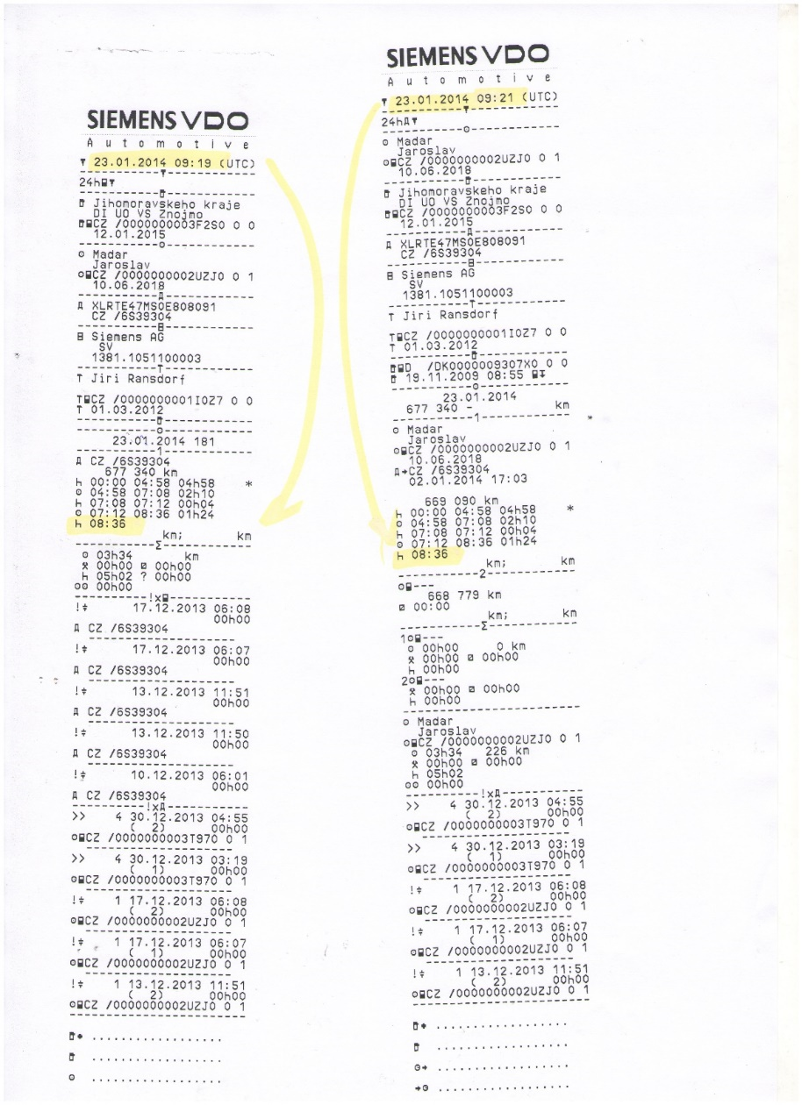
Jízda bez vložené karty řidiče na výtisky
Před zahájením jízdy (pracovního dne)
provést výtisk vozidla a doplnit:
1. jméno a příjmení řidiče,
2. číslo řidičského průkazu (karty řidiče),
3. datum a čas,
4. symbol výchozí země,
5. podpis řidiče.
Po ukončení jízdy (pracovního dne)
vytisknout časové úseky jízdy a doplnit:
1. jméno a příjmení řidiče,
2. číslo řidičského průkazu (karty řidiče),
3. datum a čas,
4. symbol cílové země,
5. podpis řidiče.

Slide 18
Obnova karty (§ 110a z.č. 361/2000 Sb.))
Nastavuje se nový interval platnosti karty.
Původní karta je řidiči ponechána pro zpětné doložení záznamů činnosti.
povinnost vrátit tuto kartu je do 60 dnů !!!
Při výměně karty je nutné o novou kartu požádat nejpozději 15 dnů před uplynutím doby platnosti.
Úřady by měly přijmout žádost o obnovu karty, pokud zbývají do konce platnosti karty dva měsíce nebo doba kratší.

Slide 19
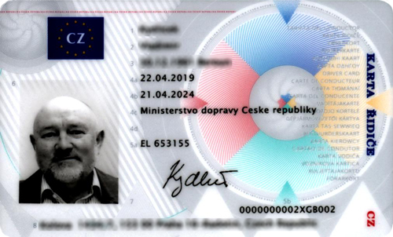
Náhrada karty
Doba platnosti náhradní karty je shodná s intervalem platnosti karty původní

Slide 20
ODEBRÁNÍ KARTY ŘIDIČE
§ 35k zákona o silniční dopravě opravňuje Policii České republiky nebo osobu pověřenou výkonem státního odborného dozoru odebrat řidiči kartu řidiče, pokud je řidič podezřelý, že:
padělal, potlačil nebo zničil na kartě řidiče údaje o době řízení, bezpečnostních přestávkách nebo době odpočinku, případně na kartě řidiče provedl jiné neoprávněné změny,
použil padělanou kartu řidiče,
použil kartu řidiče, která byla vydána jiné osobě,
použil kartu řidiče, která byla nahlášena jako ztracená nebo odcizená.
Odebraná karta řidiče se nevrací.

Slide 21
Nařízení komise (EU) 2016/403, kterým se doplňuje nařízení Evropského parlamentu a Rady (ES) č. 1071/2009, pokud jde o klasifikaci závažných porušení a kterým se mění příloha III směrnice Evropského parlamentu a Rady 2006/22/ES
Skupiny porušení jsou rozčleněny na:
1. Nejzávažnější porušení (NP)
2. Velmi závažné porušení (VZP)
3. Závažné porušení (ZP)
4. Menší porušení (MP)

Slide 22
Nařízení komise (EU) 2016/403, kterým se doplňuje nařízení Evropského parlamentu a Rady (ES) č. 1071/2009, pokud jde o klasifikaci závažných porušení
Rozčleňuje porušení nejen ve vztahu k sociálním předpisům, ale i k dalším porušením, která je považována za nejzávažnější porušení:
Řízení vozidla bez platného dokladu o absolvování TP nebo jsou-li na vozidle závady bezprostředně ohrožující bezpečnost provozu,
Zásahy do omezovače rychlosti (vyřazování z činnosti),
Jízda bez platného ŘP,
Přeprava ADR, pokud dojde k ohrožení životů lidí nebo jejich zdraví nebo k ohrožení životního prostředí, nebo věcí jejichž přeprava je zakázána
Přeprava bez platné licence společenství (eurolicence),
Manipulace – padělání karty řidiče, jízda na cizí kartu
Falšování dob zapisovaných tachografem nebo používání zařízení , které toto umožňuje, případně použití neschváleného typu tachografu,
Překročení denní doby řízení o 50% (od 13,5 u 9h a 15 hod u 10h řízení) - týdenní doby o 25% a více, to je 112,5 hodiny
Překročení hmotnosti vozidla kategorie N3 o 20% a N2 o 25%.

Slide 23
Pokuta ve správním řízení od 10 000 Kč do 50 000 Kč a zákaz činnosti spočívající v zákazu výkonu činnosti řidiče velkého vozidla od 3 do 6 měsíců se uloží, byl-li tento přestupek spáchán:
Manipulací s údaji na kartě řidiče - doba řízení, bezpečnostní přestávky doba odpočinku, případně jiné neoprávněné změny.
Použití padělané karty řidiče.
Použití karty řidiče, která byla vydána jiné osobě.
Použití karty řidiče, která byla nahlášena jako ztracená nebo odcizená.
Jízda bez vložené karty řidiče.

Slide 24
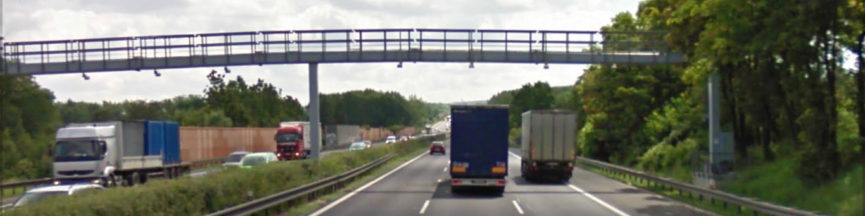
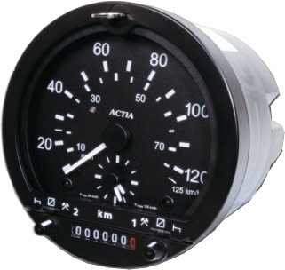

Manipulace s tachografem

Slide 25
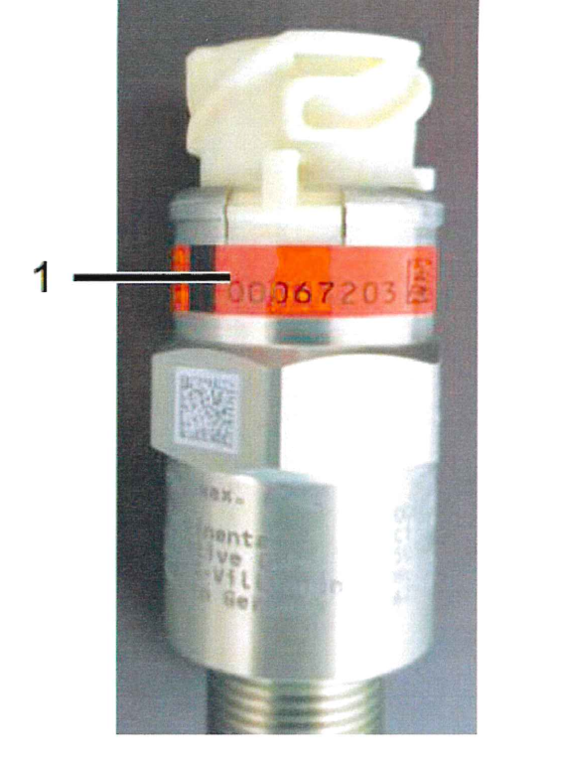
Chybějící plomba snímače
Plombování digitálního tachografu
1.očko na převodovce
2.očko na snímači
3.plomba (označená úřední značkou)
4.bajonet konektoru snímače

Slide 26
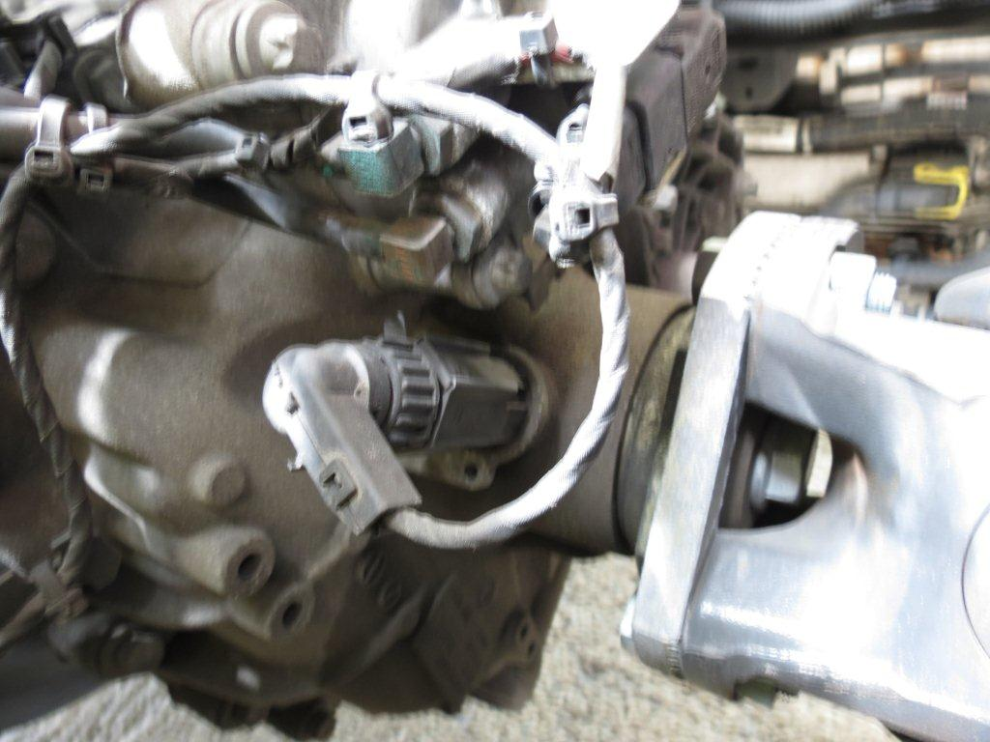
Podle ustanovení čl. 22 odst. 5 nařízení (EU) č. 165/2014 v případech, kdy je plomba odstraněna či porušena pro účely opravy vozidla či změny, musí být ve vozidle uloženo písemné prohlášení s uvedením dne a času, kdy byla plomba porušena, a s uvedením důvodů pro odstranění plomby.

Slide 27
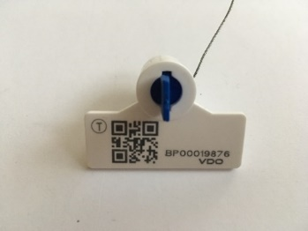
Plomba kontrolora
Pokud byly plomby odstraněny nebo porušeny pro kontrolní účely, může je bez zbytečného prodlení nahradit kontrolor vybavený plombovacím zařízením a jedinečnou zvláštní značkou.
Pokud kontrolor plombu odstraní, musí být v tachografu po dobu od odstranění plomby až do dokončení kontroly, a to i v případě umísťování nové plomby, vložena kontrolní karta.
Pokud tachograf odplombuje kontrolor pro kontrolní účely a po skončení kontroly je nahradí plombami kontrolora, ověření tachografu se neprovádí.

Slide 28
Příklady použití plomb
DTCO 1381 od verze Rel. 2.2
Pouze plomba výrobce
VDO
plus doplněny nové plomby
výrobce na krytu DTCO
čísla plomb na výtisku technických dat

Slide 29
Způsoby manipulace s digitálním tachografem
zmagnetování snímače pohybu
vložením externího přerušovače elektrického napájení

Slide 30
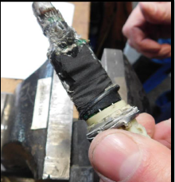
Použitím profesionálně vyrobeného zařízení, které v případě aktivace potlačuje signál ze snímače pohybu,

Slide 31
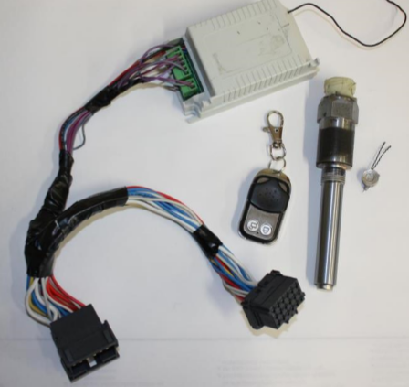
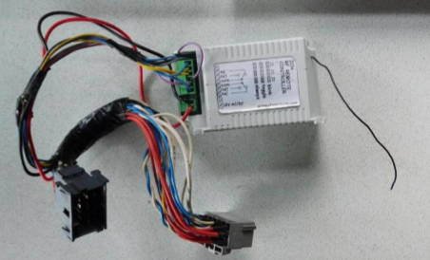
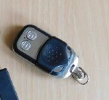
Úprava software tachografu
Instalace druhého snímače přímo do tachografu

Slide 32
§ 35i zákona o silniční dopravě opravňuje nařídit kontrolu tachografu autorizovaným metrologickým střediskem a přikázat řidiči jízdu do autorizovaného metrologického střediska.
Řidič je povinen této výzvy uposlechnout a při samotné kontrole se musí řídit pokyny pracovníka AMS provádějícího kontrolu tachografu.
Náklady na provedení kontroly tachografu hradí AMS ten, kdo ji nařídil.
Pokud bylo kontrolou tachografu zjištěno jeho nesprávné fungování nebo nalezeno zařízení určené k neoprávněné změně údajů vedených tachografem, uhradí dopravce náklady.
Nové oprávnění opravňuje vyzvat řidiče k bezprostřednímu uhrazení částky za provedenou kontrolu v autorizovaném metrologickém středisku (dále jen „AMS“) ze strany toho kdo ji nařídil a kontrolu v AMS hradil.
Neuhradil-li dopravce náklady na provedení kontroly tachografu bezprostředně poté, co k tomu byl řidič vyzván, je orgán Policie České republiky nebo osoba pověřená výkonem státního odborného dozoru oprávněna přikázat řidiči jízdu na nejbližší místo, které je z hlediska bezpečnosti a plynulosti provozu na pozemních komunikacích vhodné k odstavení vozidla a
a) zabránit vozidlu v jízdě použitím technického prostředku,
b) zakázat pokračovat v jízdě s vozidlem a zadržet řidiči doklady k vozidlu a doklady související s prováděnou přepravou.

Slide 33
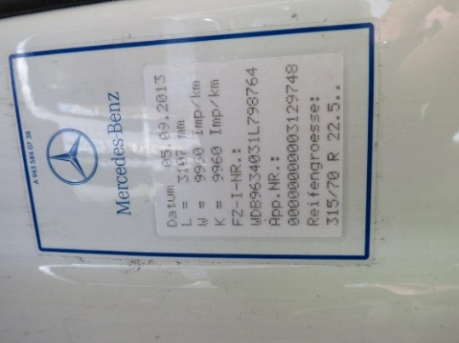
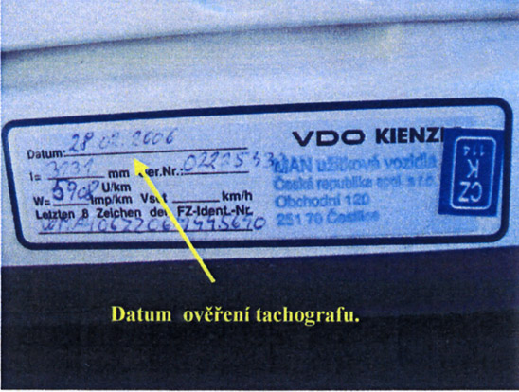
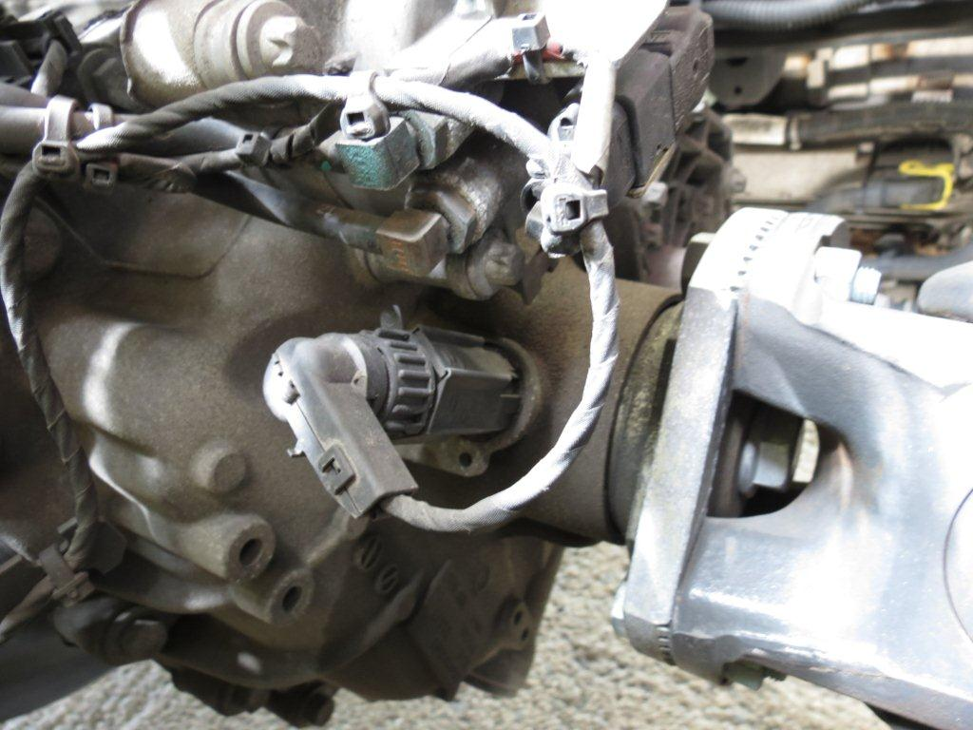
Omezení technické způsobilosti na 30 dnů
B- Vozidlo není vybaveno předepsaným druhem tachografu, (mimo výjimek) nebo je tachograf neschváleného provedení – 7.9.4
B- Tachograf je nefunkční, není vybaven montážním štítkem s příslušnými údaji, nemá platné metrologické ověření, nemá předepsanou ochranu vedení signálu, nemá předepsané plombování nebo plomby jsou poškozeny – 7.9.3
B- Zjevné zásahy nebo manipulace se záznamovým zařízení – 7.9.5

Slide 34
Manipulace s tachografem – kartou řidiče
g) pokuta ve správním řízení od 10 000 Kč do 50 000 Kč a zákaz činnosti od 3 do 6 měsíců spočívající v zákazu výkonu činnosti řidiče velkého vozidla se rovněž uloží, byl-li tento přestupek spáchán:
paděláním, potlačením, zničením nebo jinou neoprávněnou změnou údajů o době řízení, bezpečnostních přestávkách nebo době odpočinku,
užitím padělané karty řidiče,
užitím karty řidiče, která byla vydána jiné osobě,
užitím karty řidiče, která byla nahlášena jako ztracená nebo odcizená.
Přestupku podle ustanovení § 83a písm. l) zák. 56/2001 Sb. se dopustí v rozporu s § 15a PO nebo PFO, která vyrábí, nabízí, propaguje, prodává nebo provádí montáž zařízení, které je určené k neoprávněné změně údajů vedených tachografem.
§ 15a Nikdo nesmí vyrábět, nabízet, propagovat, prodávat nebo provádět montáž zařízení, které je určené k neoprávněné změně údajů vedených tachografem.

Slide 35
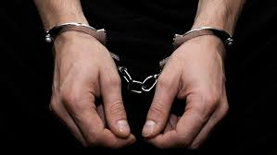
Digitální tachograf chápán jako počítačový systém a proto manipulaci s tímto zařízením je možné kvalifikovat podle ustanovení § 230 trestního zákona jako :
Neoprávněný přístup k počítačovému systému a nosiči informací
Konkrétně jako trestný čin uvedený v ustanovení § 230:
odst. 2 písm. d),
odst. 3 písm. a) nebo b)

Slide 37
ŘESTUPKY FYZICKÝCH OSOB
Podle ustanovení § 34e odst. 3 zákona o silniční dopravě se řidič vozidla dopustí přestupku tím, že:
a) nesplní některou z povinností při přepravě nebezpečných věcí,
/příkaz na místě do 10 000 Kč - SŘ pokuta do 50 000 Kč/
b) nevede záznam o době řízení, bezpečnostních přestávkách a době odpočinku stanoveným způsobem nebo tento záznam nepředloží při kontrole,
/příkaz na místě do 5 000 Kč - SŘ pokuta do 15 000 Kč/
c) nedodržuje požadavky na dobu řízení vozidla, bezpečnostní přestávky nebo dobu odpočinku,
/příkaz na místě do 5 000 Kč - SŘ pokuta do 15 000 Kč/
d) předloží při kontrole neplatný doklad nebo nepředloží doklady požadované tímto zákonem,
/příkaz na místě do 5 000 Kč - SŘ pokuta do 15 000 Kč/
Nejsou-li uvedené přestupky, které zákon umožňuje projednat na místě formou, příkazu na místě projednány, oznamují se správnímu orgánu na obec s rozšířenou působností podle místa zjištění přestupku.

Slide 38

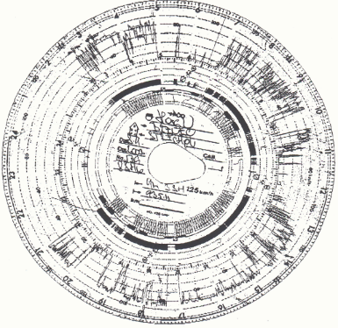
Pokud řidič nedodržuje požadavky na dobu řízení vozidla, bezpečnostní přestávky nebo dobu odpočinku tak, že:
překročí maximální dobu řízení vozidla o 20 % a více,
nedodrží minimální dobu odpočinku a tuto zkrátí o 20 % a více,
nedodrží bezpečnostní přestávku a tuto zkrátí o 33 % a více.
Od 1. 1. 2024 nebudou připočítávány 4 body v bodovém hodnocení řidičů.

Slide 39
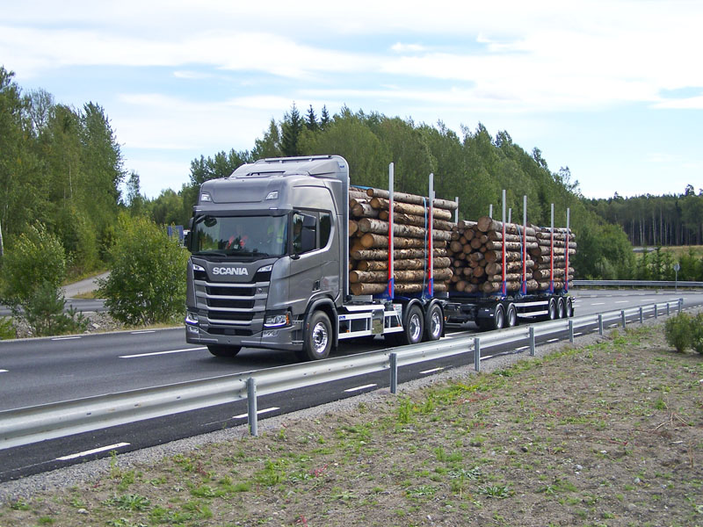
Provozování traktorů na pozemních komunikacích
Traktor a přípojné vozidlo
Dle vyhlášky č. 209/2018 Sb., o hmotnostech, rozměrech a spojitelnosti vozidel, konkrétně ustanovení § 4 písm. b) za vozidla kategorií T, C nebo Z lze připojit pouze vozidla kategorie R nebo S, pokud není v § 3 odst. 1 písm. f) stanoveno jinak.
V žádném případě nelze do soupravy zařadit vozidla kategorie O3 a O4.
Traktor a ochranný rám („ROPS“)
Ochranný rám proti převrácení („ROPS“) je jednou z podmínek přestavby silničního vozidla na vozidlo zvláštní. Tento údaj by měl být uveden v osvědčení o registraci vozidla II. (velký technický průkaz, dále jen „TP“).
Ochranný rám proti převrácení („ROPS“) může být integrován do karoserie kabiny vozidla a z vnější části vozidla jej nelze vidět.
Nevybavení traktoru bezpečnostním rámem ovlivňuje jeho technickou způsobilost. Jedná se o technickou závadu 6.2.9.1.3 dle katalogu kontrolních úkonů, což je kvalifikováno jako vážná závada „B“ s omezení technické způsobilosti na dobu 30 dnů.
Traktor a technická prohlídka
Technické prohlídky traktorů upravuje § 79 odst. 4 zákona č. 56/2001 Sb. o podmínkách provozu vozidel na pozemních komunikacích.
Provozovatel zvláštního vozidla kategorie C, T nebo R, které před zápisem do registru silničních vozidel nebylo registrováno v jiném státě, přistaví toto vozidlo k pravidelné technické prohlídce ve lhůtě 4 let ode dne zápisu vozidla do registru silničních vozidel a poté pravidelně ve lhůtě
a) 2 let ode dne provedení předchozí pravidelné technické prohlídky, jde-li o vozidlo s konstrukční rychlostí převyšující 40 km.h-1, n
b) 4 let ode dne provedení předchozí pravidelné technické prohlídky, jde-li o vozidlo neuvedené v písmenu a).

Slide 40

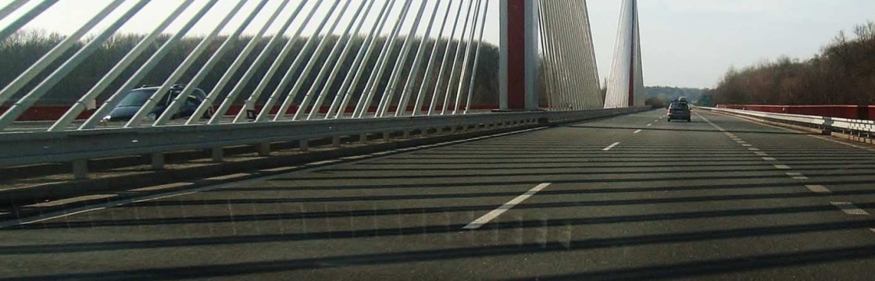
Děkuji za pozornost

